Slide 1
Поделка из бумаги
Подготовила: Воспитатель МДОУ № 38, Казакова Марина Сергеевна
г.Нефтекамск 2023

Slide 3
Понадобится: Ножницы, карандашь простой, линейка, клей –карандаш, зажимы(прищепки), и цветные листы бумаги.

Slide 4
Квадратный лист сгибаем по диагонали.

Slide 5
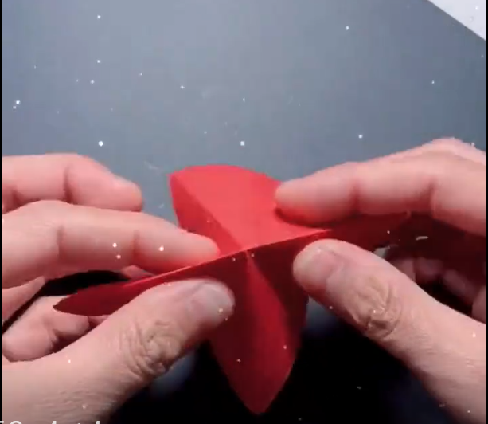
Сгибаем в треугольную форму

Slide 6
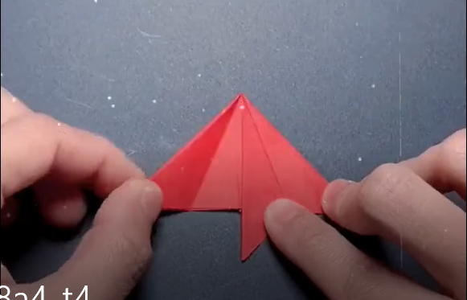
Каждый уголок от центра сгибаем вниз

Slide 7
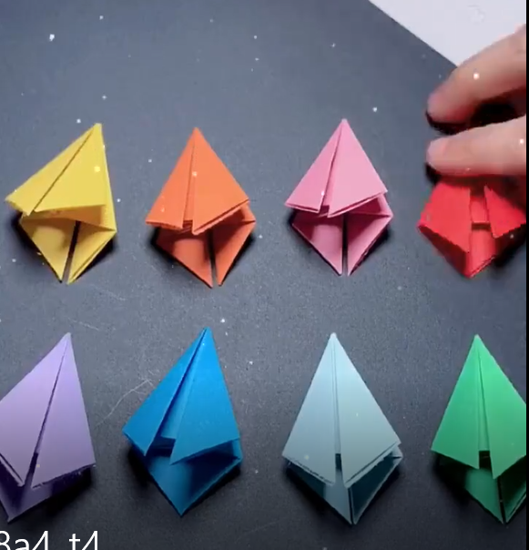
Необходимо подготовить 8 листочков - заготовок

Slide 8
Поочередно вставляем острые уголки

Slide 9
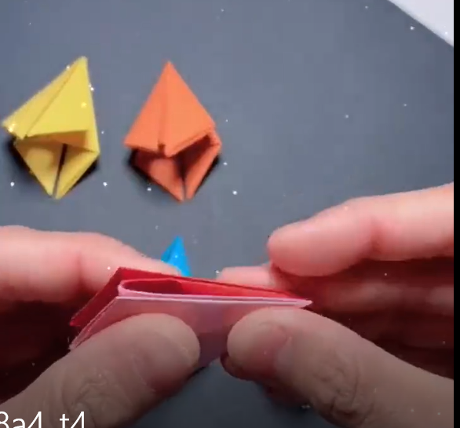
Сгибаем уголки - -проклеивая клеем и закрепляем зажимом(прищепкой)

Slide 10
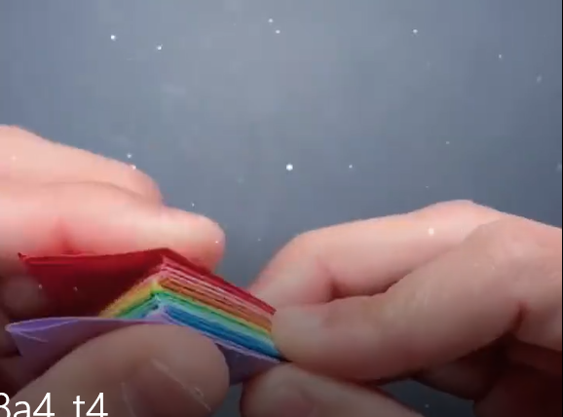
Таким образом соединяем и проклеивая все 8 фрагментов и закрепляем зажимом

Slide 11
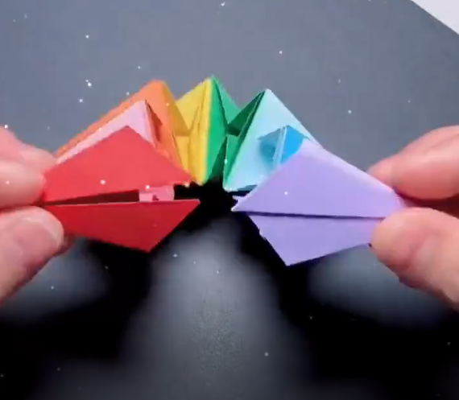
Соединяем последний уголок…

Slide 12
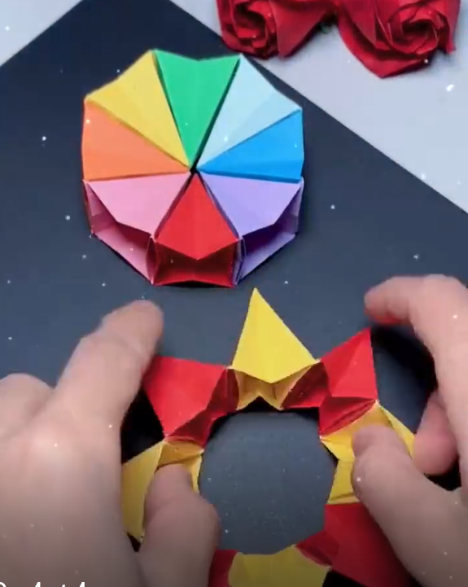
Все готово)

Slide 13
Спасибо за внимание!

